Slide 1
canvas 合成
李伟

Slide 2
课堂目标
理解合成的原理
可以灵活熟练的合成图像

Slide 3
知识点综述
透明度合成 globalAlpha
路径裁剪 clip()
全局合成 globalCompositeOperation

Slide 4

什么是globalAlpha？
globalAlpha 就是全局对象的透明度，全局对象就是canvas 的上下文对象。
使用方法：ctx.globalAlpha=0.6;
注意：globalAlpha 要和颜色里的rgba 区别一下。rgba 控制的是某种颜色的透明度；globalAlpha 相当于是让整个画布变透明了。

Slide 5
什么是路径裁剪？
路径裁剪就是在画布上设置一个路径，让我们之后绘制的图像只显示在这个路径之中。
路径裁剪的步骤：
定义路径
ctx.clip()
绘制其他图形

Slide 6
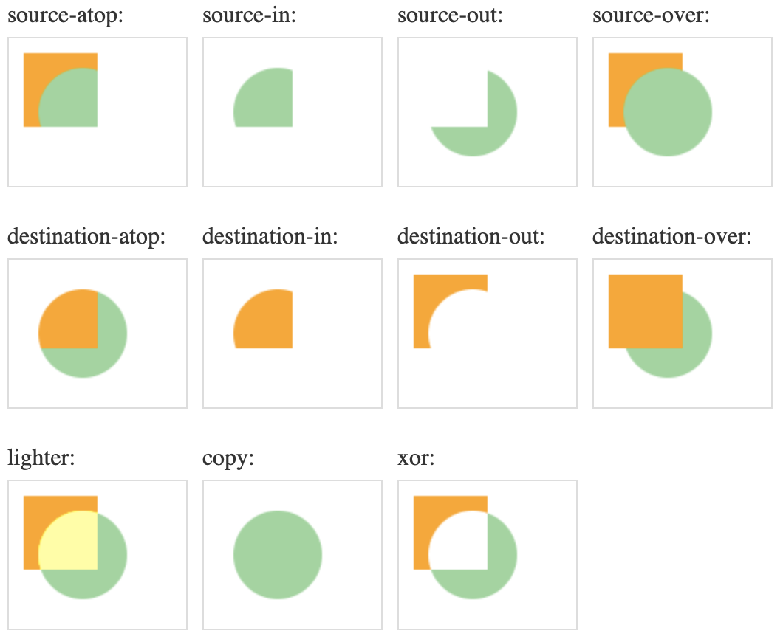
什么是全局合成？
全局合成是canvas 画布中的已绘图像和将绘图像的融合方式。
我们可以从形状和色彩两方面解读全局合成。
比如右图：
先画一个黄色的正方形
设置全局合成的属性
再绘制一个绿色的圆
更多…

Slide 7





全局合成的属性值
先画一个黄色的正方形，再绘制一个绿色的圆。（全局合成默认为source-over）
+
=
先画一个黄色的正方形，设置全局合成为destination-over，再绘制一个绿色的圆
+
=

Slide 8

刮刮乐
要点：globalCompositeOperation='destination-out’

Slide 9



刮刮乐绘制流程
1，底图：在cb 中
2，遮罩图：在cm 中
3，手绘效果：在cm 中
底图：canvas 的背景图
遮罩图：在canvas 中绘制的图形

Slide 10

拿铁之后并非只有咖啡☕

Slide 11

拜年啦！→ source-in → drawImage()

Slide 12
总结
已绘制到canvas 上的图像不可被修改，只能被覆盖或擦除。
路局裁剪是基于路径的一种合成方式，它只能使用路径设置裁剪区域，如果是文字的话，就无效。
透明度合成和全局合成都是基于像素的操作。

